Slide 1


Slide 2


Slide 3


Slide 4


SQL
Registro
Notes:
4

Slide 5
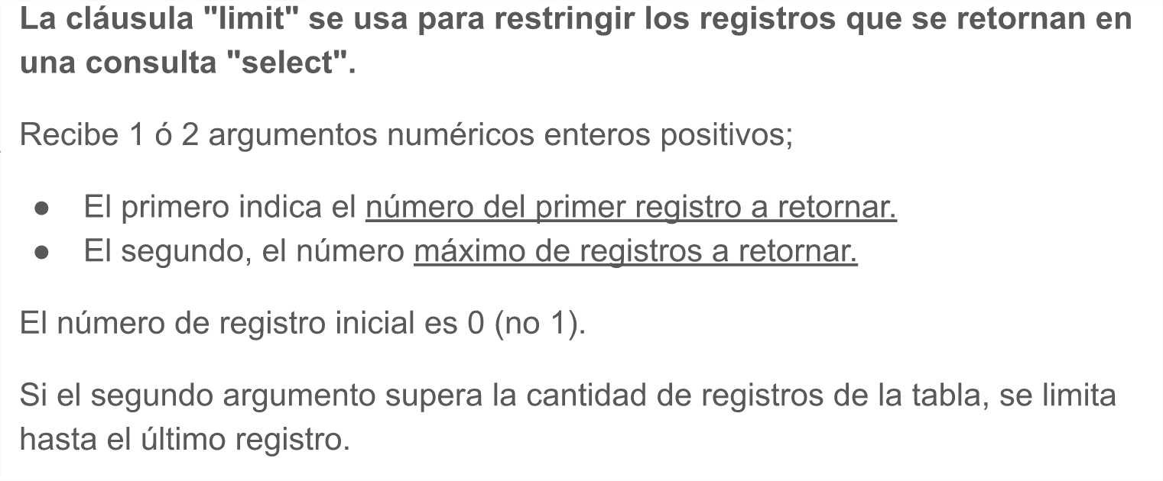
Recuperar registro de forma selectiva. limit
5
Notes:
5

Slide 6

Recuperar registro de forma selectiva. limit
6
Notes:
6

Slide 7
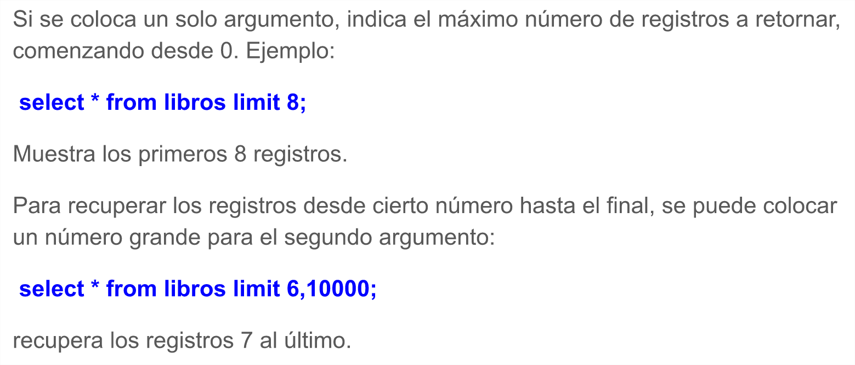
Recuperar registro de forma selectiva. limit
7
Notes:
7

Slide 8
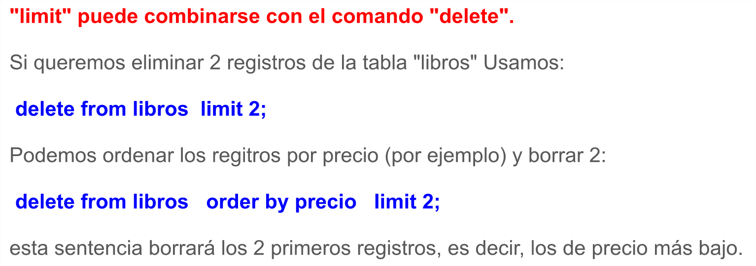
Recuperar registro de forma selectiva. limit
8
Notes:
8

Slide 9
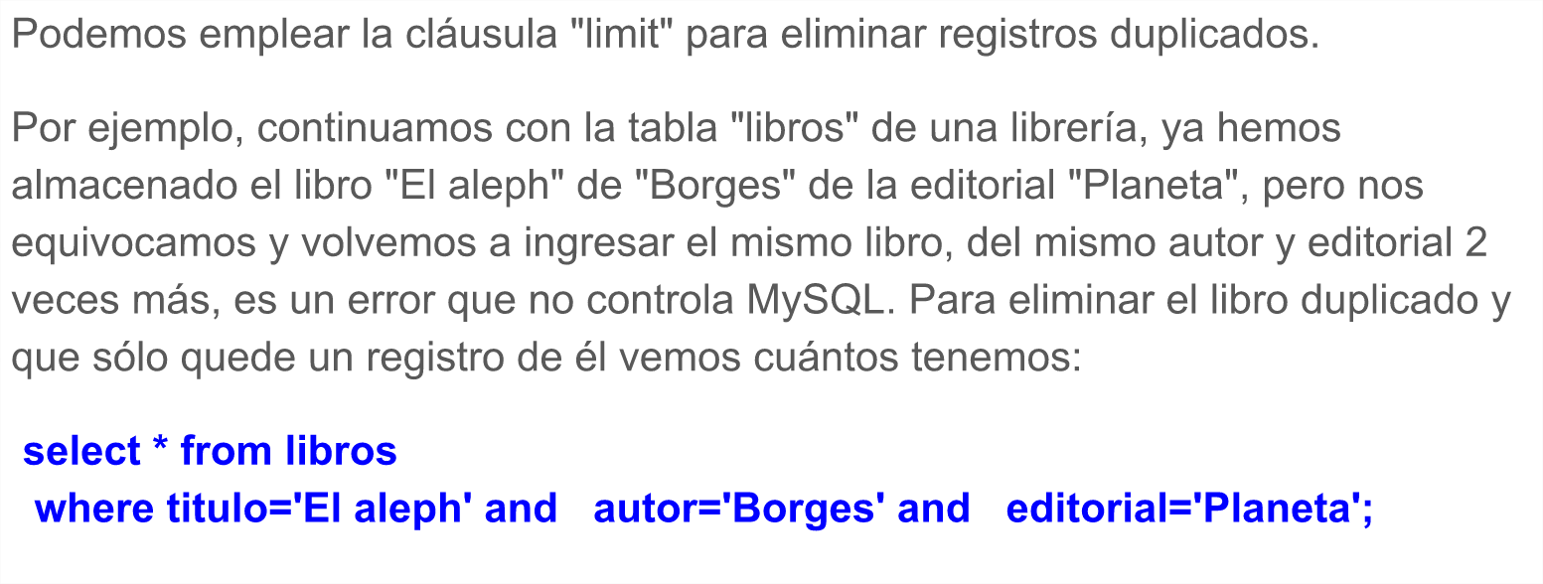
Recuperar registro de forma selectiva. limit
9
Notes:
9

Slide 10
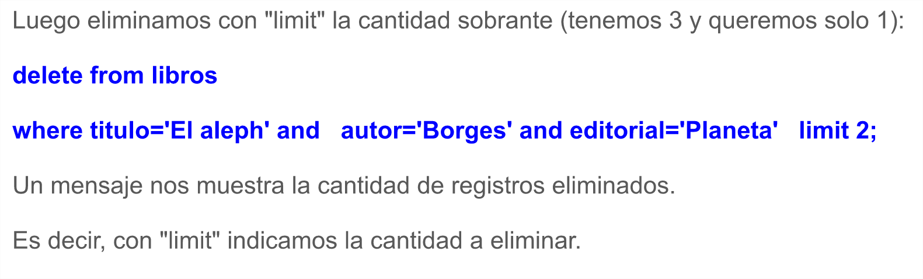
Recuperar registro de forma selectiva. limit
10
Notes:
10

Slide 11
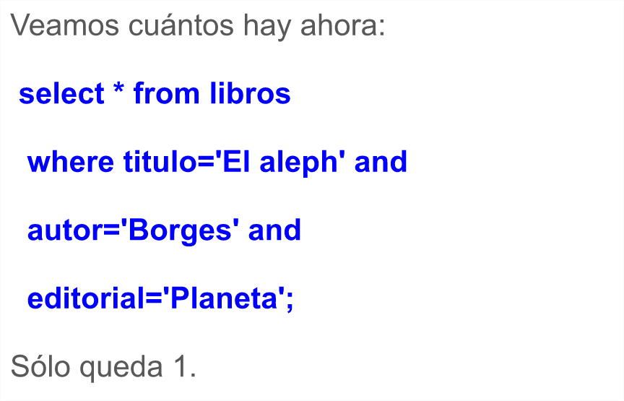
Recuperar registro de forma selectiva. limit
11
Notes:
11

Slide 12
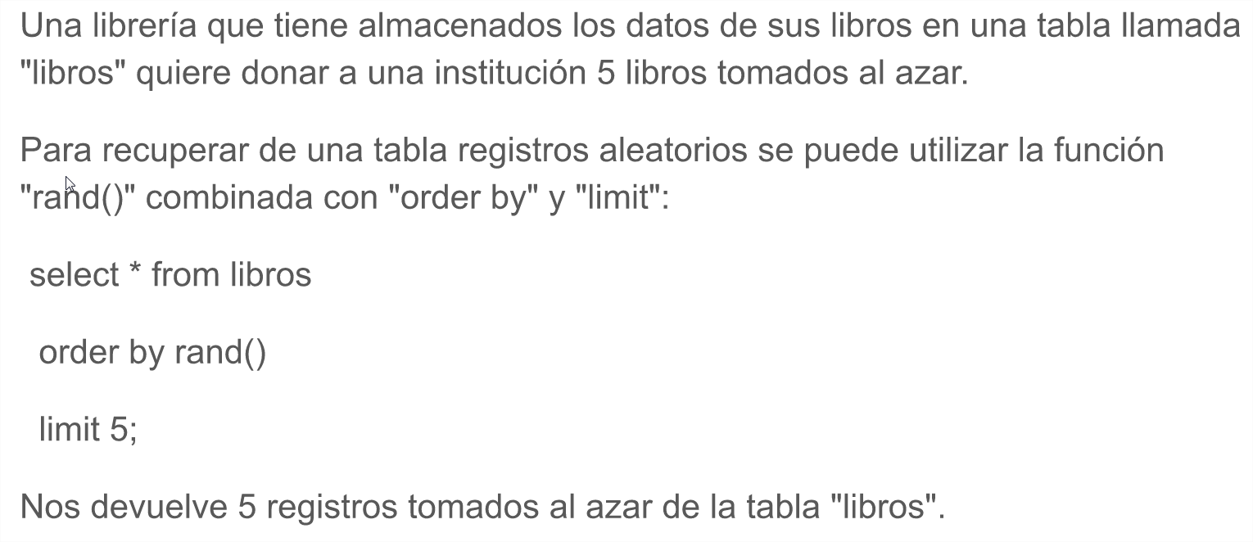
Recuperar registro de forma aleatoria. rand
12
Notes:
12

Slide 13

Recuperar registro de forma aleatoria. rand
13
Notes:
13

Slide 14
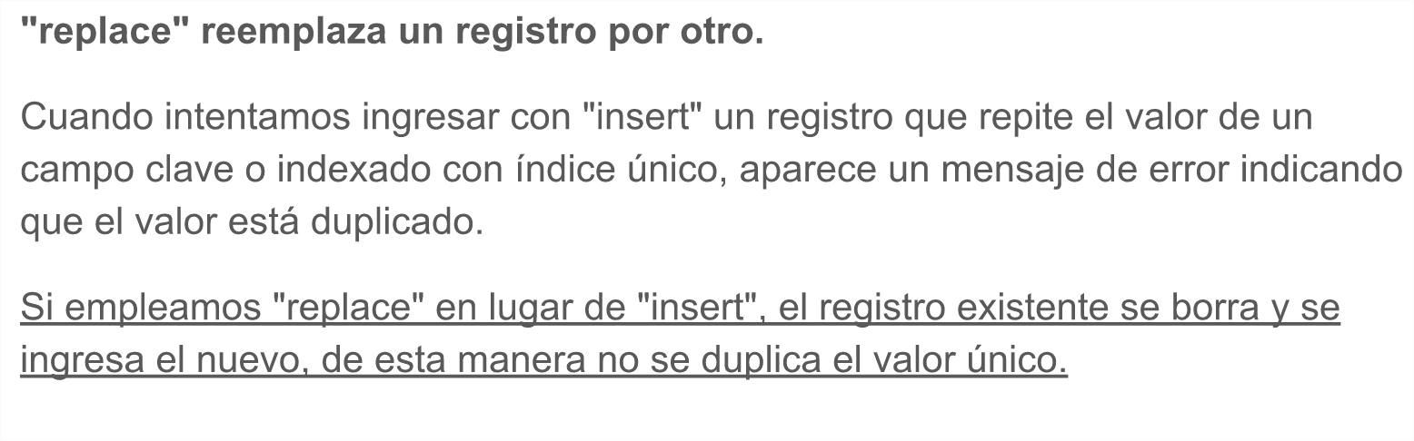
Reemplazar registros.
14
Notes:
14

Slide 15
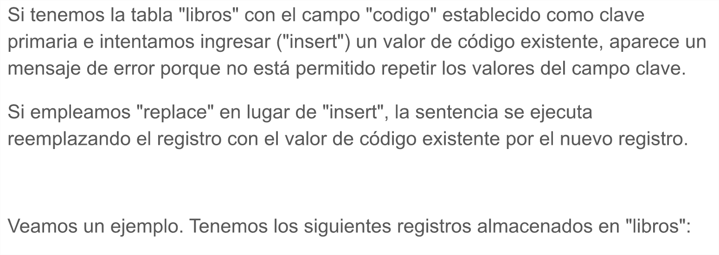
Reemplazar registros.
15
Notes:
15

Slide 16
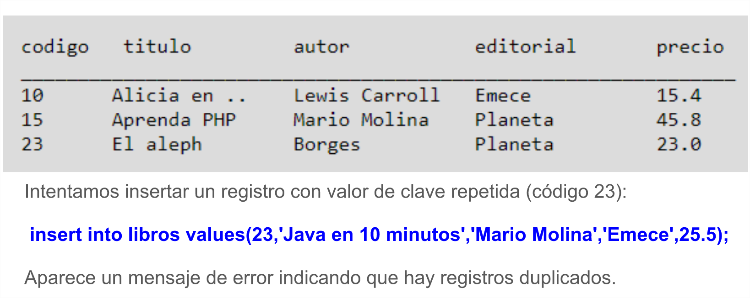
Reemplazar registros. replace
16
Notes:
16

Slide 17
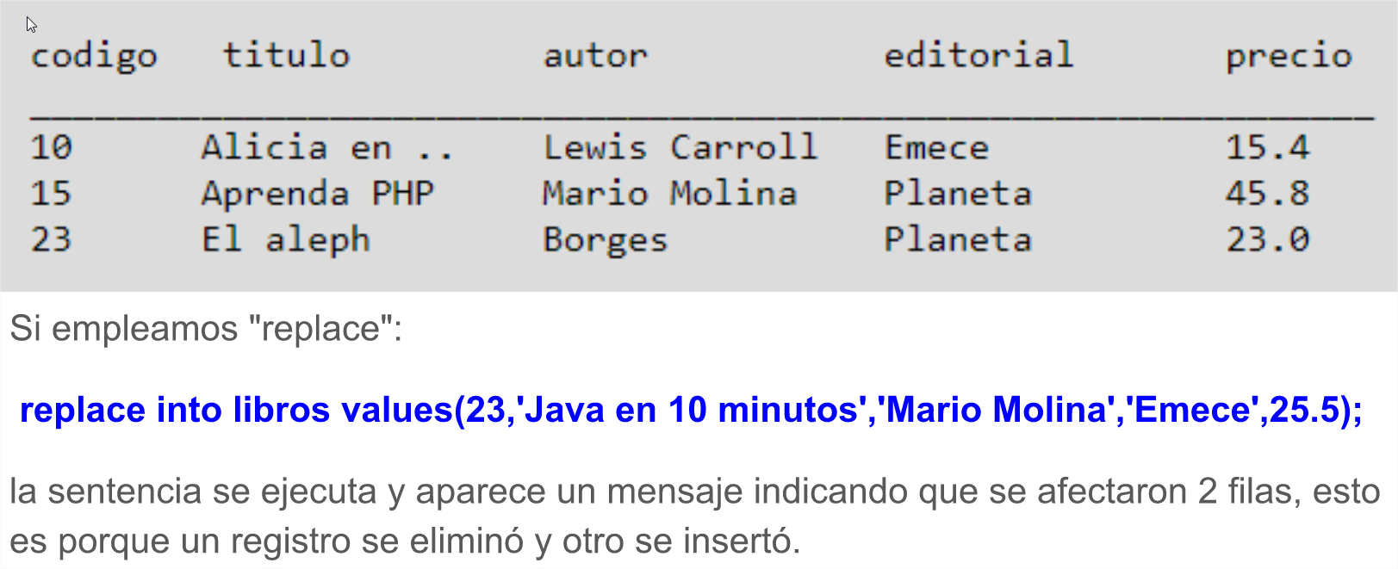
Reemplazar registros. replace
17
Notes:
17

Slide 18
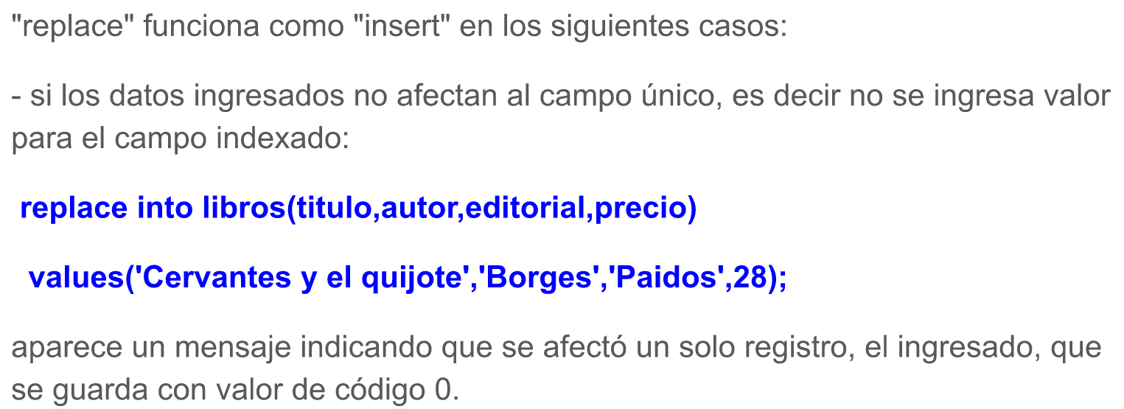
Reemplazar registros. replace
18
Notes:
18

Slide 19
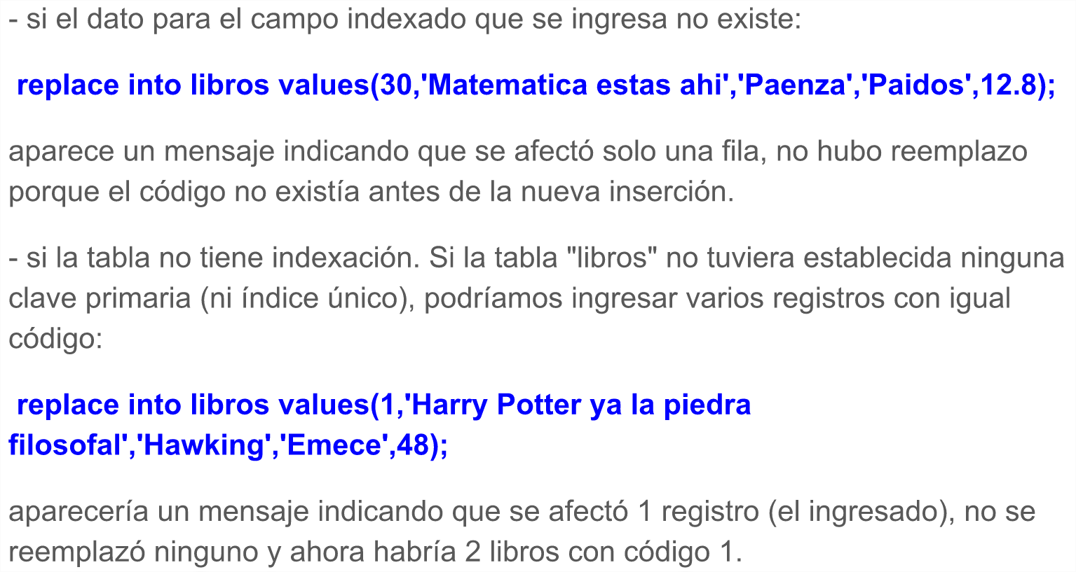
Reemplazar registros. replace
19
Notes:
19

Slide 20





Contacto
20
www.fundacionesplai.org
Facebook.com/FundacionEsplai
@fundacionEsplai
fundacion@fundacionesplai.org
SEDE MADRID Distrito LATINA / Barrio LUCERO C/ latina, 21, local 13 28047 – MADRID 911 681 686 | CENTRE ESPLAI Calle Riu Anoia, 42-54 08820 - El Prat de Llobregat BARCELONA 934 747 474

